Slide 1

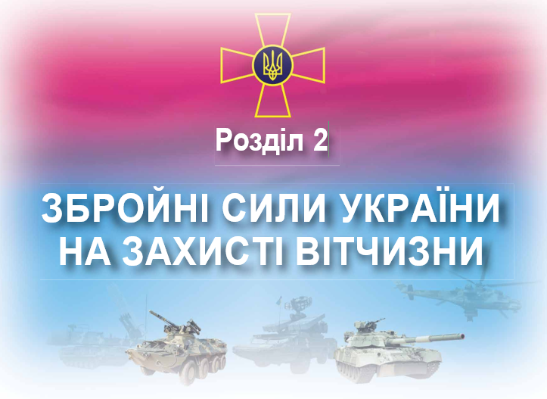
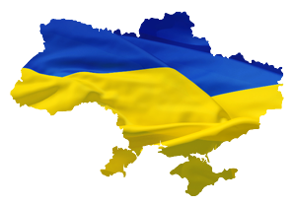
НОРМАТИВНО-ПРАВОВА БАЗА З ВІЙСЬКОВИХ ПИТАНЬ. ВІЙСЬКОВА ПРИСЯГА ТА ВІЙСЬКОВА СИМВОЛІКА УКРАЇНИ
Частина 1

Slide 2
НОРМАТИВНО-ПРАВОВА БАЗА З ВІЙСЬКОВИХ ПИТАНЬ. ВІЙСЬКОВА ПРИСЯГА ТА ВІЙСЬКОВА СИМВОЛІКА УКРАЇНИ
Презентації розроблено до підручника Захист Вітчизни : (рівень стандарту) : підруч. для 10 кл. закл. загальн. серед. освіти / М. Р. Гнатюк.

Slide 3

ЗМІСТ
можно купить
1
НОРМАТИВНО-ПРАВОВА БАЗА З ВІЙСЬКОВИХ ПИТАНЬ
2
ЗАКОНОДАВСТВО УКРАЇНИ ПРО ВІЙСЬКОВУ СЛУЖБУ
СТРУКТУРА ТА ЗАВДАННЯ ЗБРОЙНИХ СИЛ УКРАЇНИ
3
4
ВИДИ ЗСУ

Slide 4

НОРМАТИВНО-ПРАВОВА БАЗА З ВІЙСЬКОВИХ ПИТАНЬ
можно купить
До військових належать питання, які пов’язані з військовим будівництвом, підготовкою і діями Збройних Сил України в мирний і воєнний час та підготовкою населення країни на випадок війни.
Центральне місце серед нормативно-правових актів з військових питань посідає Конституція України.
Основне навантаження щодо регулювання суспільних відносин у військовій сфері припадає на Закони України.
Закон України «Про оборону України
Закон України «Про Збройні Сили України».
Закон України «Про військовий обов’язок і військову службу».
Закон України «Про соціальний та правовий захист військовослужбовців та членів їх сімей».

Slide 5

НОРМАТИВНО-ПРАВОВА БАЗА З ВІЙСЬКОВИХ ПИТАНЬ
можно купить
Військові питання регулюються також такими Законами України: «Про альтернативну (невійськову) службу»; «Про мобілізаційну підготовку та мобілізацію»; «Про Військову службу правопорядку у Збройних Силах України»; «Про державне оборонне замовлення»; «Про засади внутрішньої і зовнішньої політики»; «Про правовий режим воєнного стану»; «Про правовий режим майна у Збройних Силах України»; «Про участь України в міжнародних операціях з підтримання миру і безпеки», «Про особливості державної політики із забезпечення державного суверенітету України на тимчасово окупованих територіях у Донецькій та Луганській областях» та ін.

Slide 6

ЗАКОНОДАВСТВО УКРАЇНИ ПРО ВІЙСЬКОВУ СЛУЖБУ
можно купить
Згідно зі ст. 65 Конституції України, громадяни відбувають військову службу відповідно до закону.
На виконання конституційних норм Верховною Радою України 25.03.1992 р. ухвалено Закон України «Про військовий обов’язок і військову службу» (далі в цьому пункті – Закон). Відповідно до ст. 2 Закону, військова служба є державною службою особливого характеру, яка полягає у професійній діяльності придатних до неї за станом здоров’я і віком громадян України, іноземців та осіб без громадянства, пов’язаній з обороною України, її незалежності та територіальної цілісності.
Особи, які проходять військову службу, називаються військовослужбовцями, військовослужбовцями можуть бути не тільки громадяни України, але й іноземці та особи без громадянства. Останні проходять військову службу на добровільних засадах (за контрактом), на них, на відміну від громадян України, не поширюється військовий обов’язок.
На військовослужбовців Збройних Сил України та інших військових формувань не поширюється дія Закону України «Про державну службу». Це, своєю чергою, означає, що військовослужбовці не є державними службовцями.

Slide 7

ЗАКОНОДАВСТВО УКРАЇНИ ПРО ВІЙСЬКОВУ СЛУЖБУ
можно купить
Військовій службі притаманні такі особливості:
відповідність військовослужбовця медичним вимогам;
обов’язковість складання громадянином України Військової присяги;
відносини, пов’язані з проходженням військової служби, регулюються Законом та іншими нормативно-правовими актами;
підвищена обов’язковість вимог військової служби;
більш сувора відповідальність за службові правопорушення;
наявність військових звань;
чітка службова підпорядкованість вимогам командирів і начальників;
наявність військової форми одягу і знаків розрізнення.

Slide 8
ЗАКОНОДАВСТВО УКРАЇНИ ПРО ВІЙСЬКОВУ СЛУЖБУ
можно купить
Громадяни України проходять військову службу за призовом або в добровільному порядку (за контрактом).
У зв’язку із цим Закон визначає такі види військової служби:
а) за призовом:
строкова військова служба.
військова служба за призовом під час мобілізації, на особливий період.
військова служба за призовом осіб офіцерського складу.
б) за контрактом:
військова служба за контрактом осіб рядового складу;
військова служба за контрактом осіб сержантського і старшинського складу;
військова служба за контрактом осіб офіцерського складу.

Slide 9
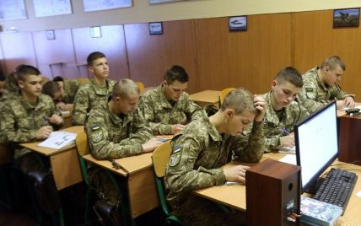
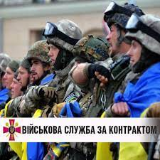
ЗАКОНОДАВСТВО УКРАЇНИ ПРО ВІЙСЬКОВУ СЛУЖБУ
можно купить
Окремим видом військової служби, який не можна повною мірою зарахувати ані до служби за призовом, ані до служби за контрактом, є військова служба (навчання) курсантів вищих військових навчальних закладів, а також вищих навчальних закладів, які мають у своєму складі військові інститути, факультети військової підготовки, кафедри військової підготовки, відділення військової підготовки.
Іноземці та особи без громадянства проходять військову службу за контрактом.

Slide 10
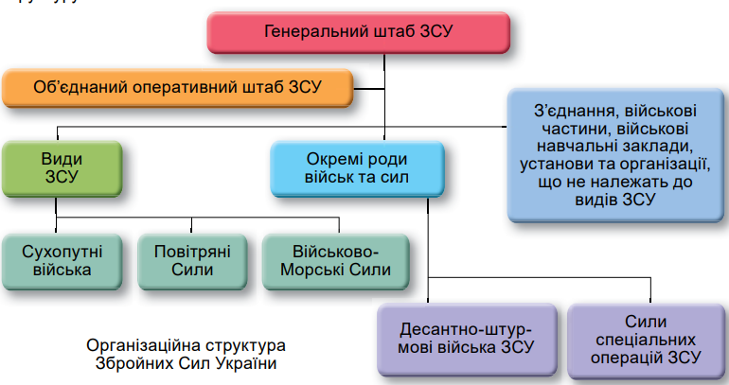
СТРУКТУРА ТА ЗАВДАННЯ ЗБРОЙНИХ СИЛ УКРАЇНИ
можно купить
Відповідно до Закону України «Про Збройні Сили України», ЗСУ мають таку загальну структуру:

Slide 11

СТРУКТУРА ТА ЗАВДАННЯ ЗБРОЙНИХ СИЛ УКРАЇНИ
можно купить
Генеральний штаб ЗСУ – головний орган військового управління. Основними завданнями Генерального штабу ЗСУ є:
участь у формуванні та реалізації державної політики у сфері оборони, стратегії воєнної безпеки;
стратегічне планування застосування Збройних Сил, інших військових формувань, правоохоронних органів, Держспецтрансслужби і Держспецзв’язку, координація їх підготовки до виконання завдань у сфері оборони, організація стратегічного розгортання Збройних Сил, інших військових формувань, організація територіальної оборони;
безпосереднє військове керівництво Збройними Силами;
організація і контроль за здійсненням заходів, спрямованих на підтримання військ (сил) Збройних Сил та інших військових формувань і правоохоронних органів, Держспецтрансслужби і Держспецзв’язку в постійній бойовій та мобілізаційній готовності.

Slide 12
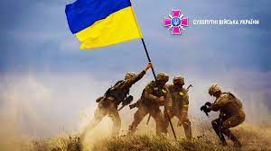
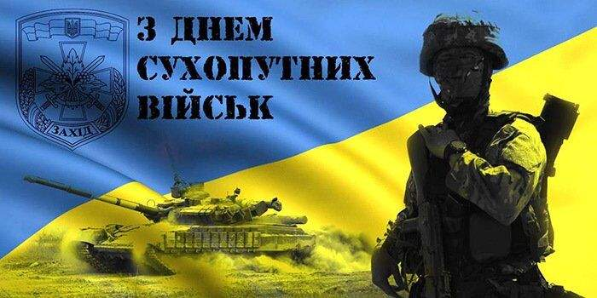
Види ЗСУ
можно купить
Об’єднаний оперативний штаб ЗСУ – орган управління міжвидовими та міжвідомчими угрупованнями військ (сил).
ВИДИ ЗСУ:
а) Сухопутні війська
Сухопутні війська є головним носієм бойової могутності Збройних Сил незалежної України. Вони були сформовані на підставі Указу Президента України в 1996 р.

Slide 13
Види ЗСУ
можно купить
Сухопутні війська поділяють на роди військ:
Механізовані війська
Танкові війська
Ракетні війська та артилерія
Армійська авіація
Війська ППО Сухопутних військ
Спеціальні війська

Slide 14


Механізовані війська
можно купить
Механізовані війська виконують завдання щодо утримання зайнятих районів, рубежів і позицій, відбиття ударів противника, прориву оборони противника, розгрому його військ, захоплення важливих районів, рубежів та об’єктів. Вони діють у складі морських і повітряних десантів.

Slide 15
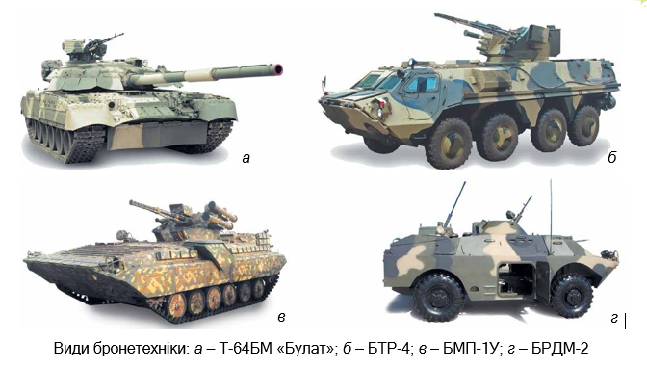
Танкові війська
можно купить
Танкові війська є головною ударною силою сухопутних військ. Вони застосовуються переважно спільно з механізованими військами на головних напрямках і виконують такі основні завдання:
в обороні – безпосередня підтримка механізованих військ при відбитті наступу противника й нанесенні контратак і контрударів;
у наступі – нанесення потужних розсікаючих ударів на велику глибину, розвиток успіху, розгром противника в зустрічних боях і битвах.
На озброєнні механізованих і танкових військ перебувають танки (Т-64Б, Т-64БВ, Т-64БМ «Булат», Т-84У «Оплот», Т-84БМ «Оплот»), бронетранспортери (БТР-60, БТР-70, БТР-80, БТР-3, БТР-4), бойові машини піхоти (БМП-1, БМП-1У, БМП-2), бойові розвідувальні машини й бойові розвідувально-дозорні машини (БРМ-1, БРДМ-2) та інше озброєння.

Slide 16
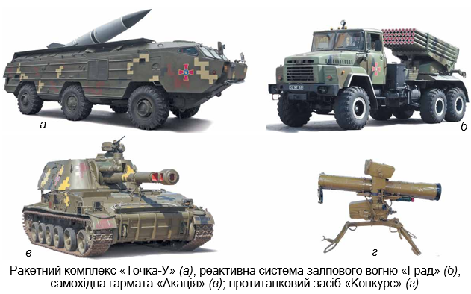
Ракетні війська та артилерія
можно купить
Ракетні війська та артилерія призначені для ураження живої сили, танків, артилерії, протитанкових засобів противника, авіації, об’єктів протиповітряної оборони (ППО) та інших важливих об’єктів.
На озброєнні ракетних військ та артилерії є ракетні комплекси оперативно-тактичних і тактичних ракет («Скад», «Точка»), реактивні системи залпового вогню («Смерч», «Ураган», «Град»), самохідні гармати («Гіацинт», «Піон», «Акація», «Гвоздика»), протитанкові засоби («Штурм», «Конкурс», «Рапіра»).

Slide 17
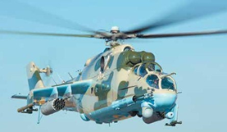
Армійська авіація
можно купить
Армійська авіація призначена для дій в інтересах сухопутних військ. Вона веде розвідку, знищує бойову техніку та живу силу противника, здійснює вогневу підтримку під час наступу чи контратаки, висаджує тактичні десанти, доставляє у вказані райони бойову техніку та особовий склад, виконує інші важливі завдання.
Армійська авіація має на озброєнні вертольоти типу Мі-8, Мі-24 та їх модифікації.

Slide 18
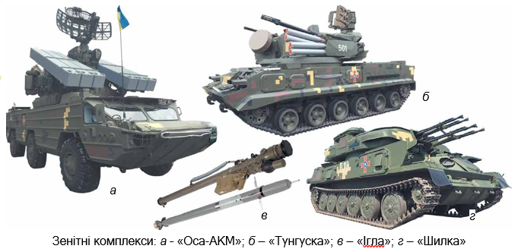
Війська ППО Сухопутних військ
можно купить
Війська ППО Сухопутних військ призначені для прикриття військ від ударів противника з повітря в усіх видах бойових дій, при перегрупуванні та розташуванні їх на місці.
На озброєнні військ ППО Сухопутних військ Збройних Сил України перебувають зенітні ракетні комплекси «Оса-АКМ», «Стріла-10», зенітні гарматноракетні комплекси «Тун- гуска», переносні зенітні ракетні комплекси «Ігла» та «Ігла-1», зенітні артилерійські комплекси «Шилка» та ЗУ 23-2, радіолокаційні станції й рухомі пункти управління.

Slide 19

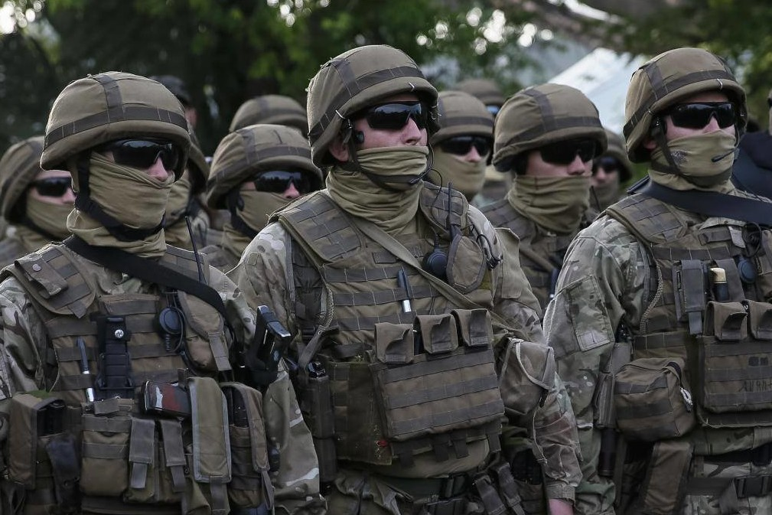
Спеціальні війська
можно купить
Спеціальні війська призначені для забезпечення бойової діяльності Сухопутних військ, вони мають у своєму складі розвідувальні, інженерні, топографічні частини та підрозділи, військові частини зв’язку, радіохімічного й бактеріологічного захисту та радіоелектронної боротьби;

Slide 20
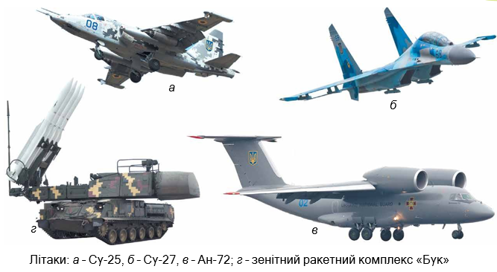
ВИДИ ЗСУ:
б) Повітряні Сили (ПС)
Цей вид збройних сил призначений, спільно з військами ППО, для охорони повітряного простору держави, ураження з повітря об’єктів противника, авіаційної підтримки своїх військ (сил), висадки повітряних десантів, повітряного перевезення військ і матеріальних засобів та ведення повітряної розвідки.
До складу ПС належать роди авіації: бомбардувальна, винищувальна, штурмова, розвідувальна, транспортна авіація – та роди військ: зенітні ракетні та радіотехнічні війська. Також до складу Повітряних Сил входять окремі військові частини й підрозділи спеціальних військ, а саме – розвідувальні, інженерні, радіаційного, хімічного й бактеріологічного захисту, зв’язку, автоматизованих систем управління та радіотехнічного забезпечення, радіоелектронної боротьби, метеорологічного забезпечення, частини матеріальнотехнічного і медичного забезпечення та інші.
На озброєнні Повітряних Сил перебувають літаки МіГ-29, Су-27, Су-25, Су-24, Су-24МР, Іл-76, Ан-24, Ан-26, Ан-72, Л-39, зенітні ракетні комплекси С-300 та «Бук» різних модифікацій.
можно купить

Slide 21

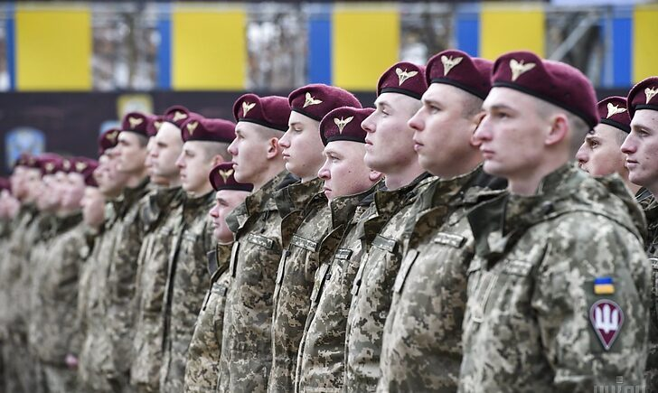

ВИДИ ЗСУ:
Десантно-штурмові війська (ДШВ) призначені для вертикального охоплення противника та дій у його тилу.
ДШВ спроможні швидко реагувати на різноманітні загрози та виклики, виконувати завдання за призначенням в умовах, що характеризуються високими маневреністю та автономністю дій.
можно купить

Slide 22
ВИДИ ЗСУ:
Сили спеціальних операцій (ССО) – підрозділи спеціально навчених фахівців, які мають спеціальні можливості у сферах розвідки, прямих акцій та військової підтримки для виконання складних, небезпечних, інколи політично чутливих операцій, що проводить командування ССО.
До типових завдань ССО належать:
рейди та сучасні бойові дії; психологічні операції (Psy–Ops);
здобуття розвідувальної інформації за лінією фронту;
робота «цивільної адміністрації» (залучення на свій бік населення); створення агентурних мереж;
пошук, евакуація й доставка полонених, заручників; медична допомога;
навчання іноземних армій, поліційних і безпекових сил (так зване «примноження сили»);
упровадження в структуру спецслужб і військових організацій з метою шпигунства або знищення людей, що загрожують національній безпеці держави (у тому числі й на території інших держав);
підготовка до переворотів, повалення режимів;
виявлення, ідентифікація та визначення цілей для власних засобів ураження;
антитерористичні операції.
можно купить

Slide 23
Дякую за увагу!

